Slide 1
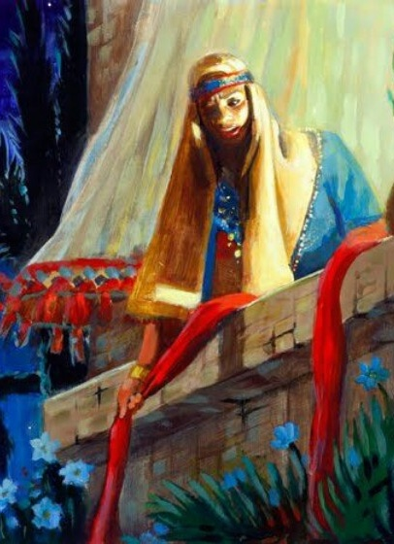
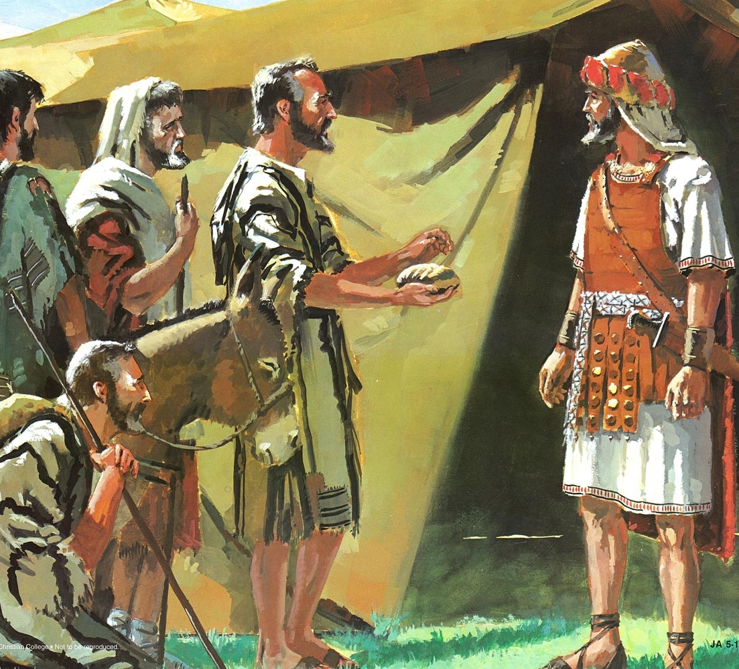
SURPREENDIDOS PELA GRAÇA
Lição 2 para 11 de outubro de 2025

Slide 2
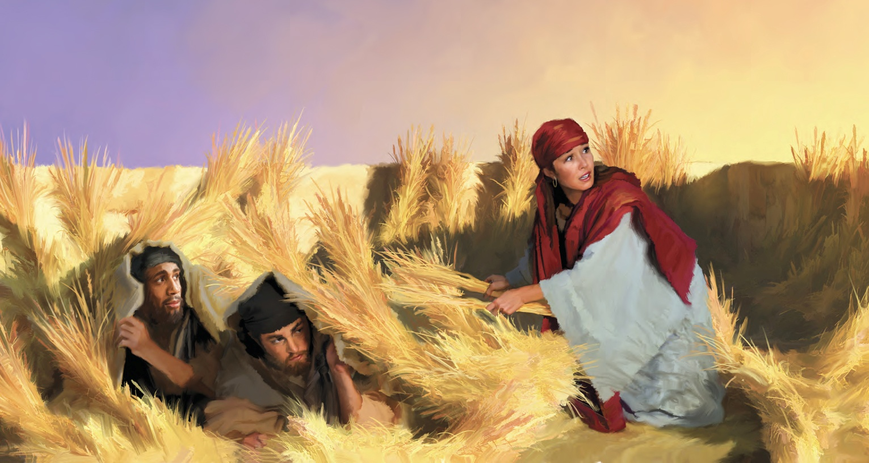
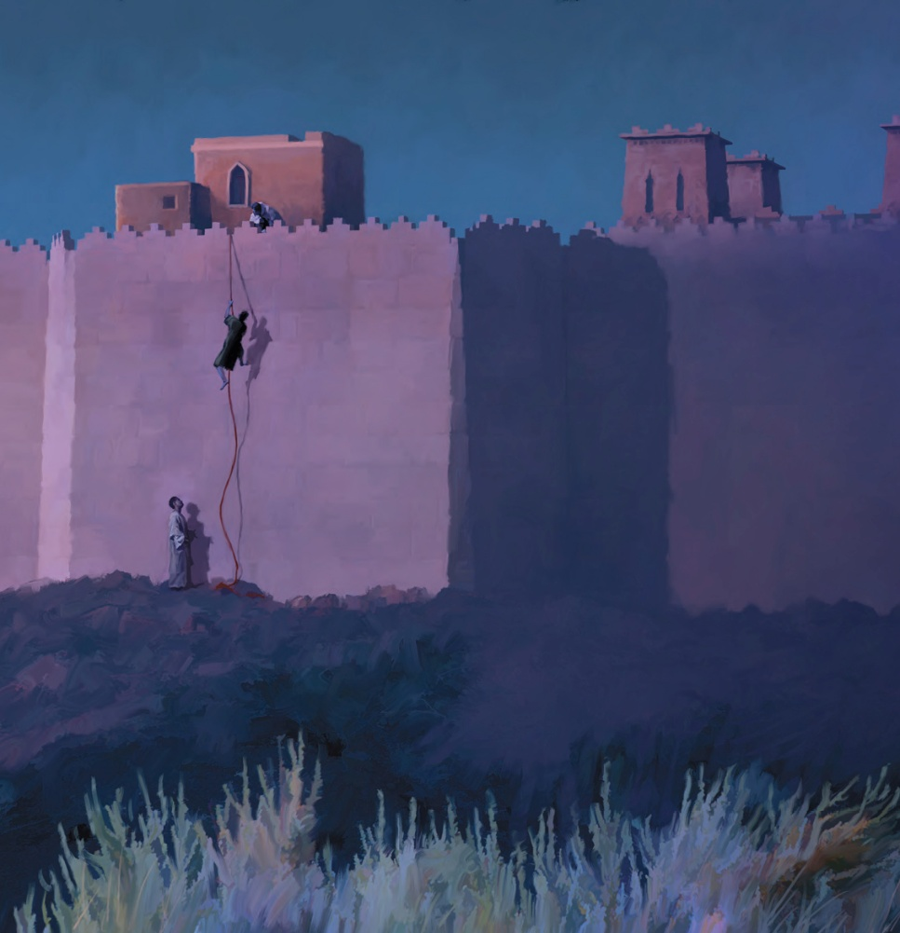
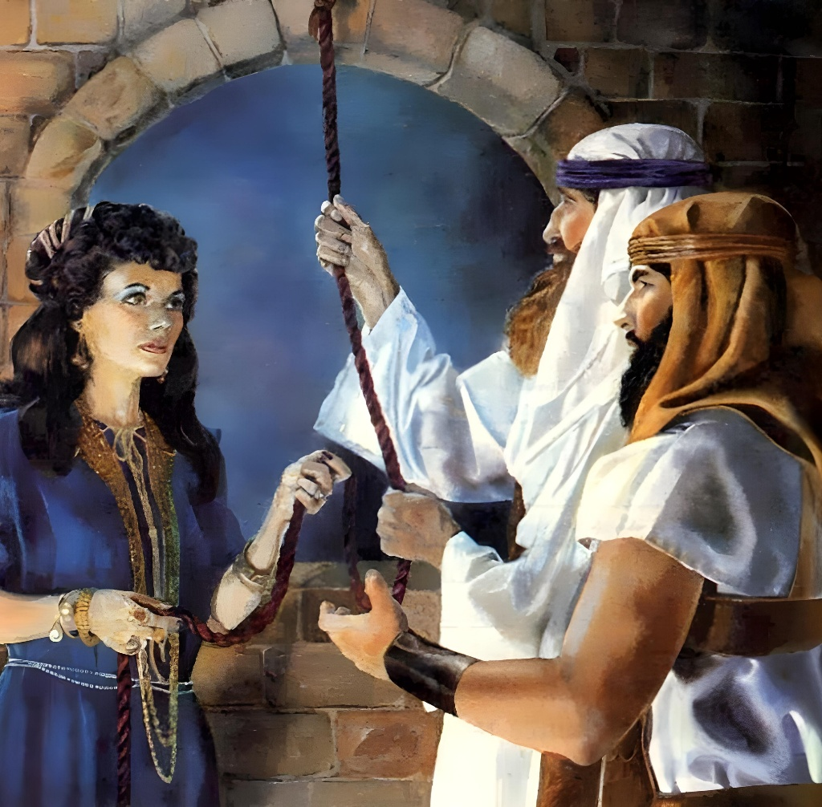
“Pela fé não pereceu a prostituta Raabe junto com os incrédulos, pois ela recebeu os espias em paz”
(Heb. 11:31, RVA-2015)

Slide 3

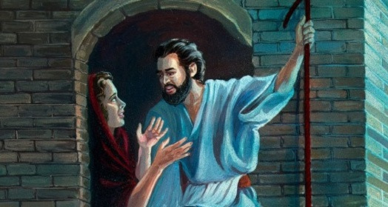
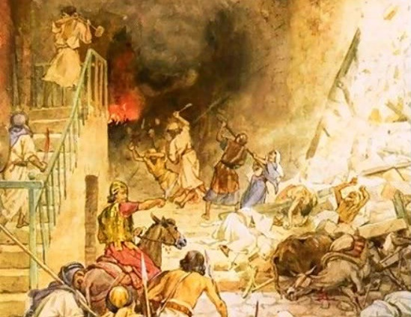








Os cananeus haviam ultrapassado os limites da graça. Por essa razão, a ordem dada a Israel foi: entrem, matem todos eles e queimem os seus bens.
No entanto, permaneceram em Canaã aqueles que não haviam cruzado essas fronteiras. Todos os que estavam dispostos a aceitar a graça que Deus queria estender a eles foram salvos da destruição.
Graça para o povo de Israel (Josué 2:1, 22-24):
  Segunda oportunidade.
Graça para Raabe (Josué 2:2-21):
  A fé de um grão de mostarda.
  A aliança estendida a Raabe.
Graça para os gibeonitas (Josué 9):
  Embaixadores enganosos.
  Bênção e Maldição.

Slide 4
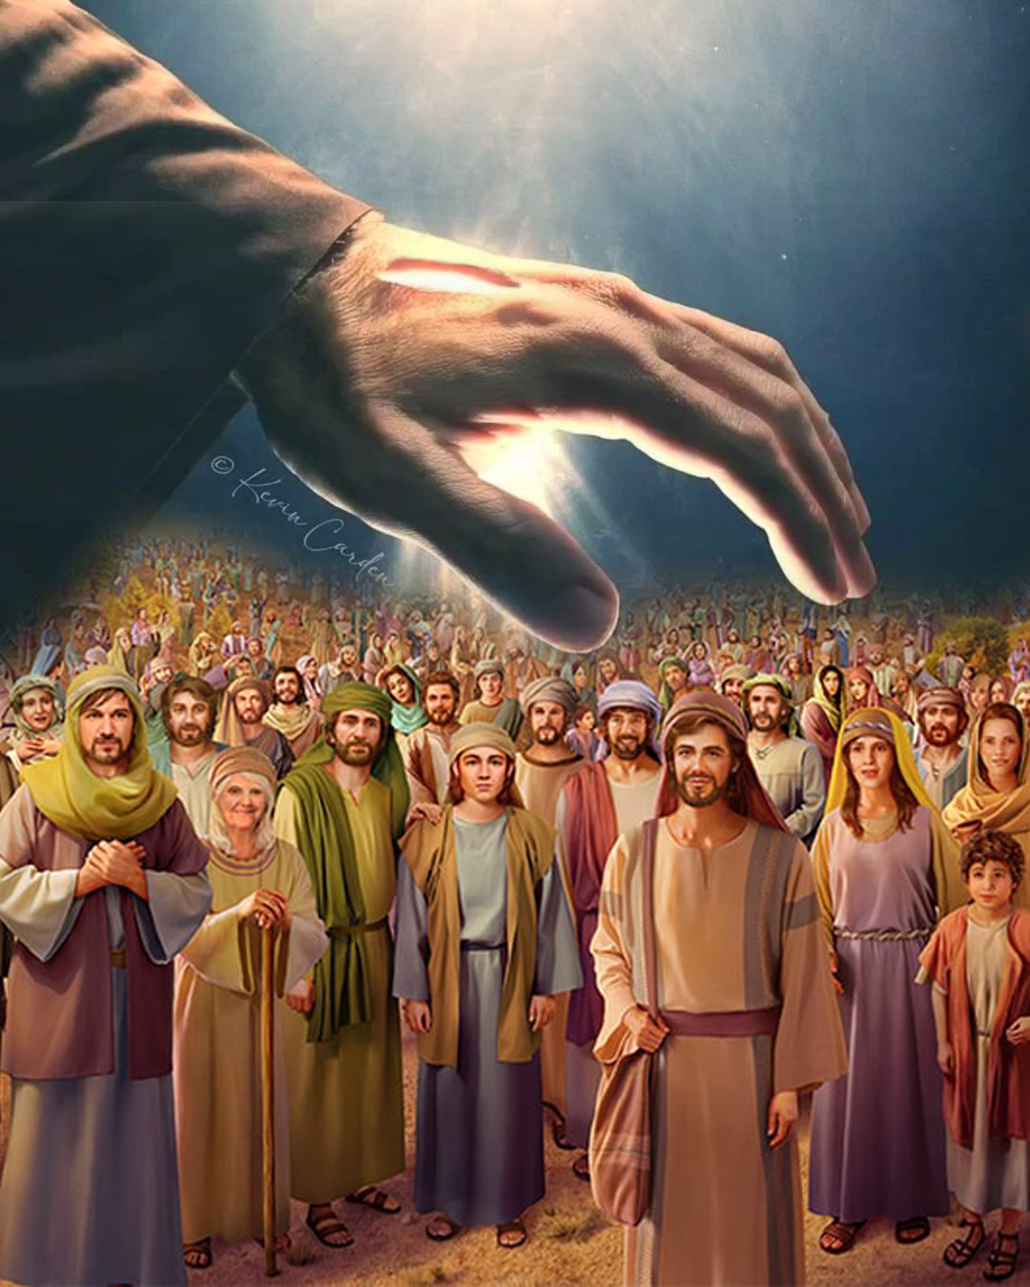
GRAÇA PARA O POVO DE ISRAEL
(JOSUÉ 2:1, 23-24)

Slide 5


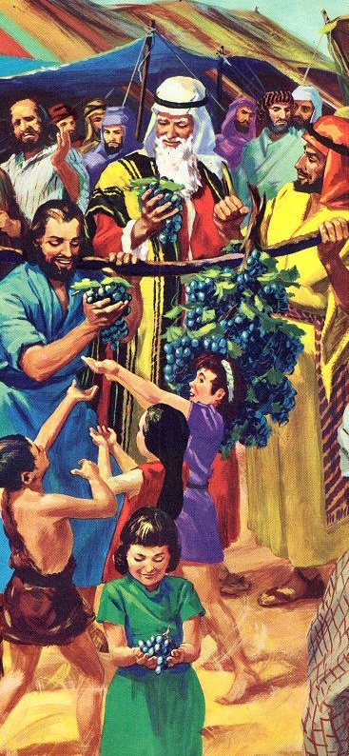
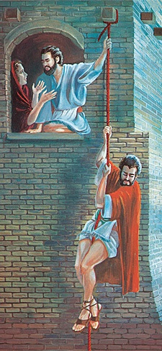
SEGUNDA OPORTUNIDADE
“Josué, filho de Num, enviou secretamente de Sitim dois espias, dizendo-lhes: "Ide, fazei o reconhecimento da terra e de Jericó” (Josué 2:1a)
Quando Moisés enviou espiões para inspecionar Canaã, o povo se recusou a entrar. 40 anos depois, novos espiões são enviados, com resultados diferentes.
Espiões são enviados
Publicamente (12 espias)
Em segredo (2 espias)
Atuação dos espias
40 dias inspecionando
3 dias escondidos
Informe dos espias
Desanimam o povo
Animam a Josué
Embora a nova geração tenha falhado miseravelmente diante da tentação de Balaão, Deus lhes deu uma segunda chance (Nm. 25:1-3, 31:16; Jos. 2:1).
Nesta ocasião não havia cachos de uvas, nem frutos da terra. Apenas uma história de fé (a de Raabe), que encorajou Israel a possuir a terra prometida.

Slide 6
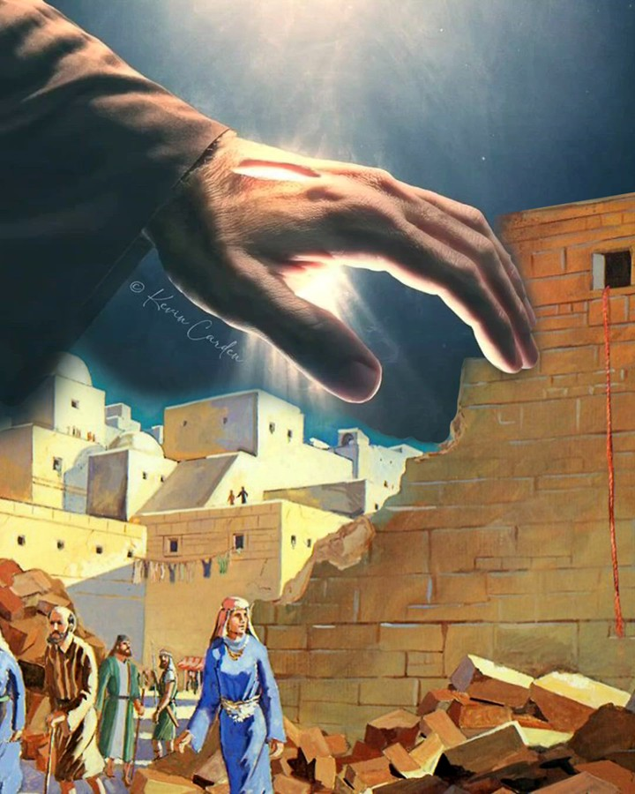
GRAÇA PARA RAABE
(JOSUÉ 2:2-22)

Slide 7


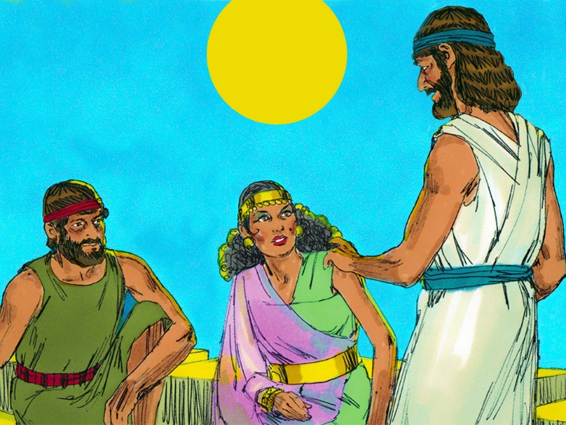
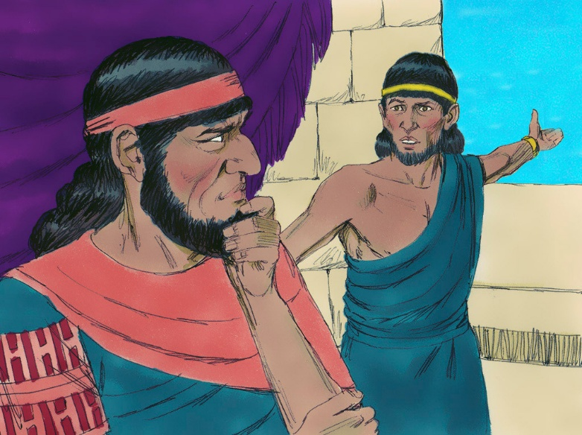
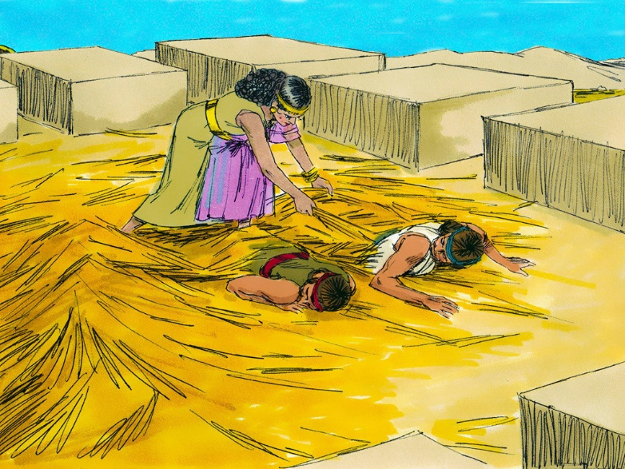
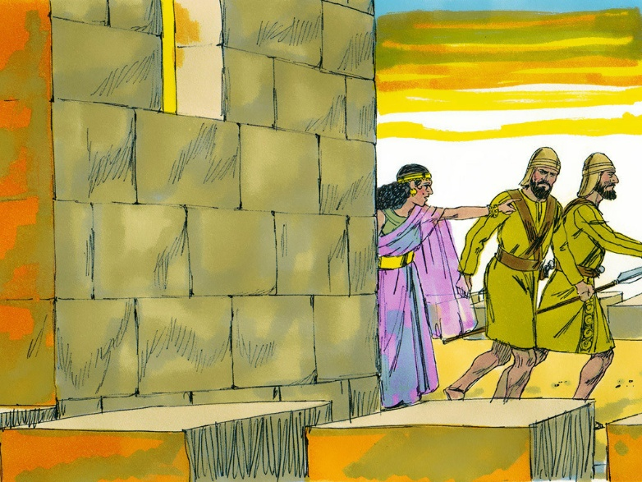
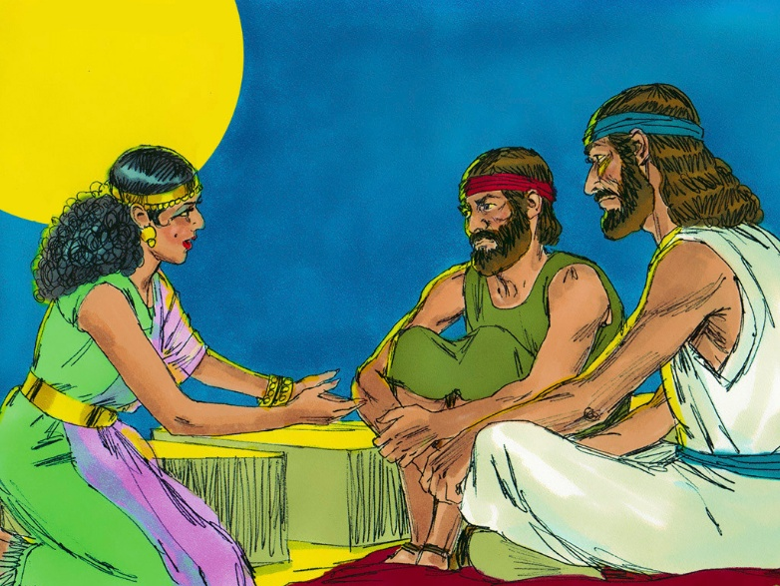
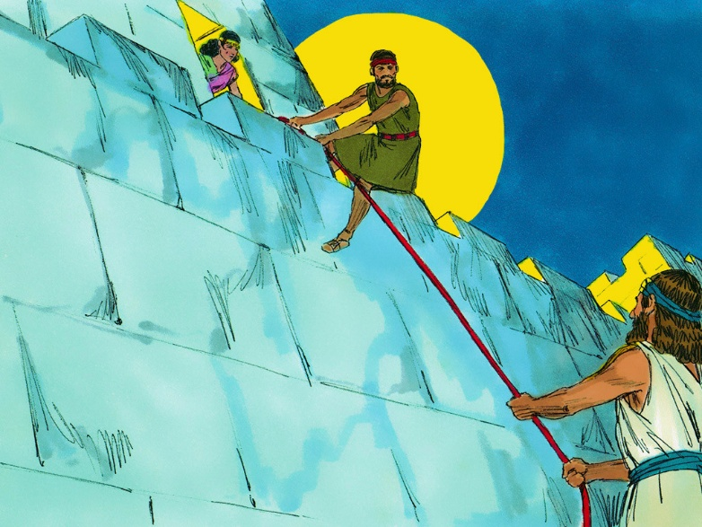
A FÉ DE UM GRÃO DE MOSTARDA
"Pela fé Raabe, a meretriz, não pereceu junto com os desobedientes, tendo recebido os espias em paz" (Hebreus 11:31)
Em que se baseava a fé de Raabe? (Jos. 2:9-11)?
Observe que Raabe fala de eventos que todos conheciam, como a travessia do Mar Vermelho. Mas enquanto os outros temiam o Deus dos hebreus, ela decidiu se refugiar sob suas asas (Jos. 2:12-13).
Por que, se acreditava em Deus, ele usou uma mentira para ajudar os espiões?
Sua fé nascente não implicava um conhecimento completo da vontade de Deus. Ele agiu da melhor maneira que sabia para ajudar os espiões e salvar sua vida e a de sua família. O conhecimento viria mais tarde.
A Bíblia a elogia pela decisão que tomou. Por sua compreensão da maneira como Deus iria agir; e pela maneira que Ele respaldou suas palavras com ações concretas (Tiago 2:25).
Raabe é um exemplo do que teria acontecido com todos os habitantes de Jericó que se renderam a Deus.

Slide 8

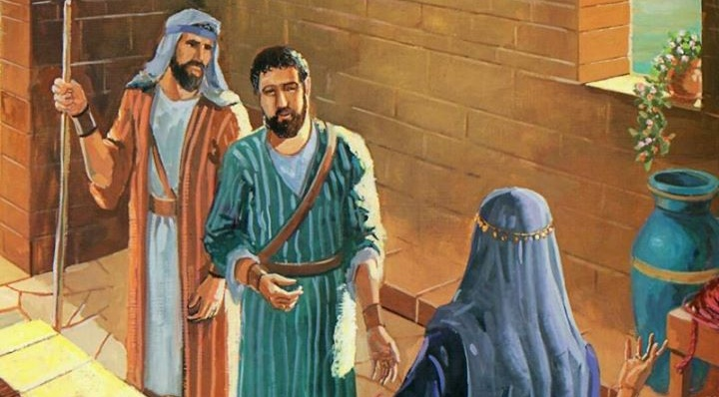
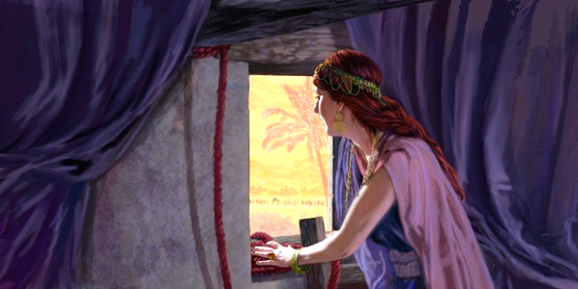
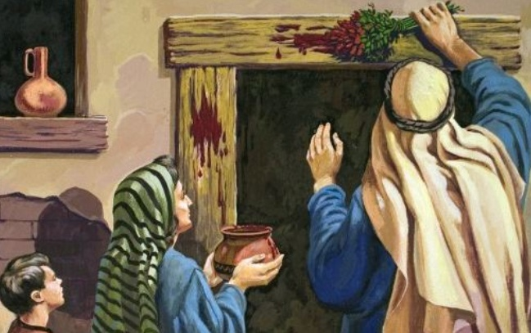
A ALIANÇA ESTENDIDA A RAABE
“Quem sair de casa naquele momento será responsável por sua própria vida, e nós seremos inocentes. Só seremos responsáveis por aqueles que permanecerem na casa, se alguém se atrever a colocar as mãos neles” (Josué 2:19 NVI)
Israel na Páscoa
Tiveram que manchar os umbrais com sangue
(Êx. 12:7)
Se saíssem de casa, morriam (Êx. 12:13)
Raabe em Jericó
Tinha que pôr um cordão vermelho em sua janela (Jos. 2:18)
Se saísse de casa, morria (Jos. 2:19)
A lógica de Raabe era indiscutível: agi com bondade [hesed] e salvei vocês; Agora, ajam com gentileza e salve a mim e aos meus parentes (Jos. 2:12-13).
Embora não soubesse disso, Raabe estava pedindo a Israel que agisse em relação a ela como Deus havia agido em relação a Israel, ou seja, com bondade [hesed] (Dt. 7:12).
Os espiões pediram a Raabe que cumprisse as mesmas condições que haviam cumprido para escapar da morte no Egito. Dessa forma, ela foi incluída na aliança de Deus com Israel.

Slide 9
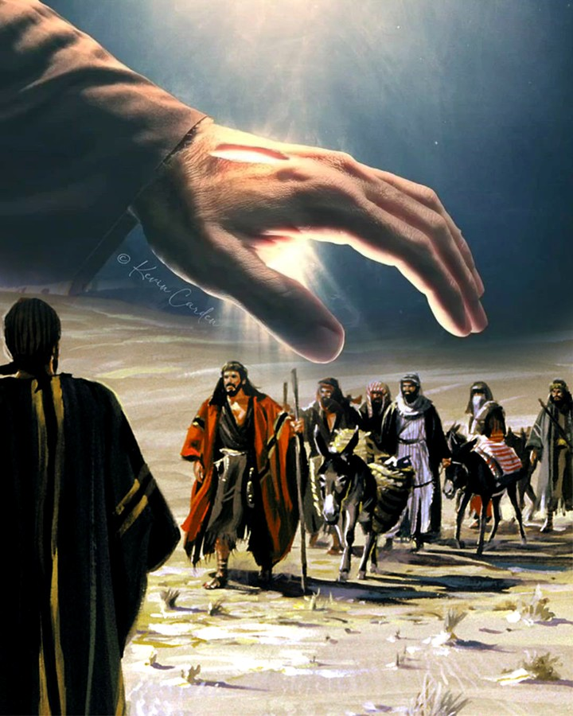
GRAÇA PARA OS GIBEONITAS
(JOSUÉ 9)

Slide 10


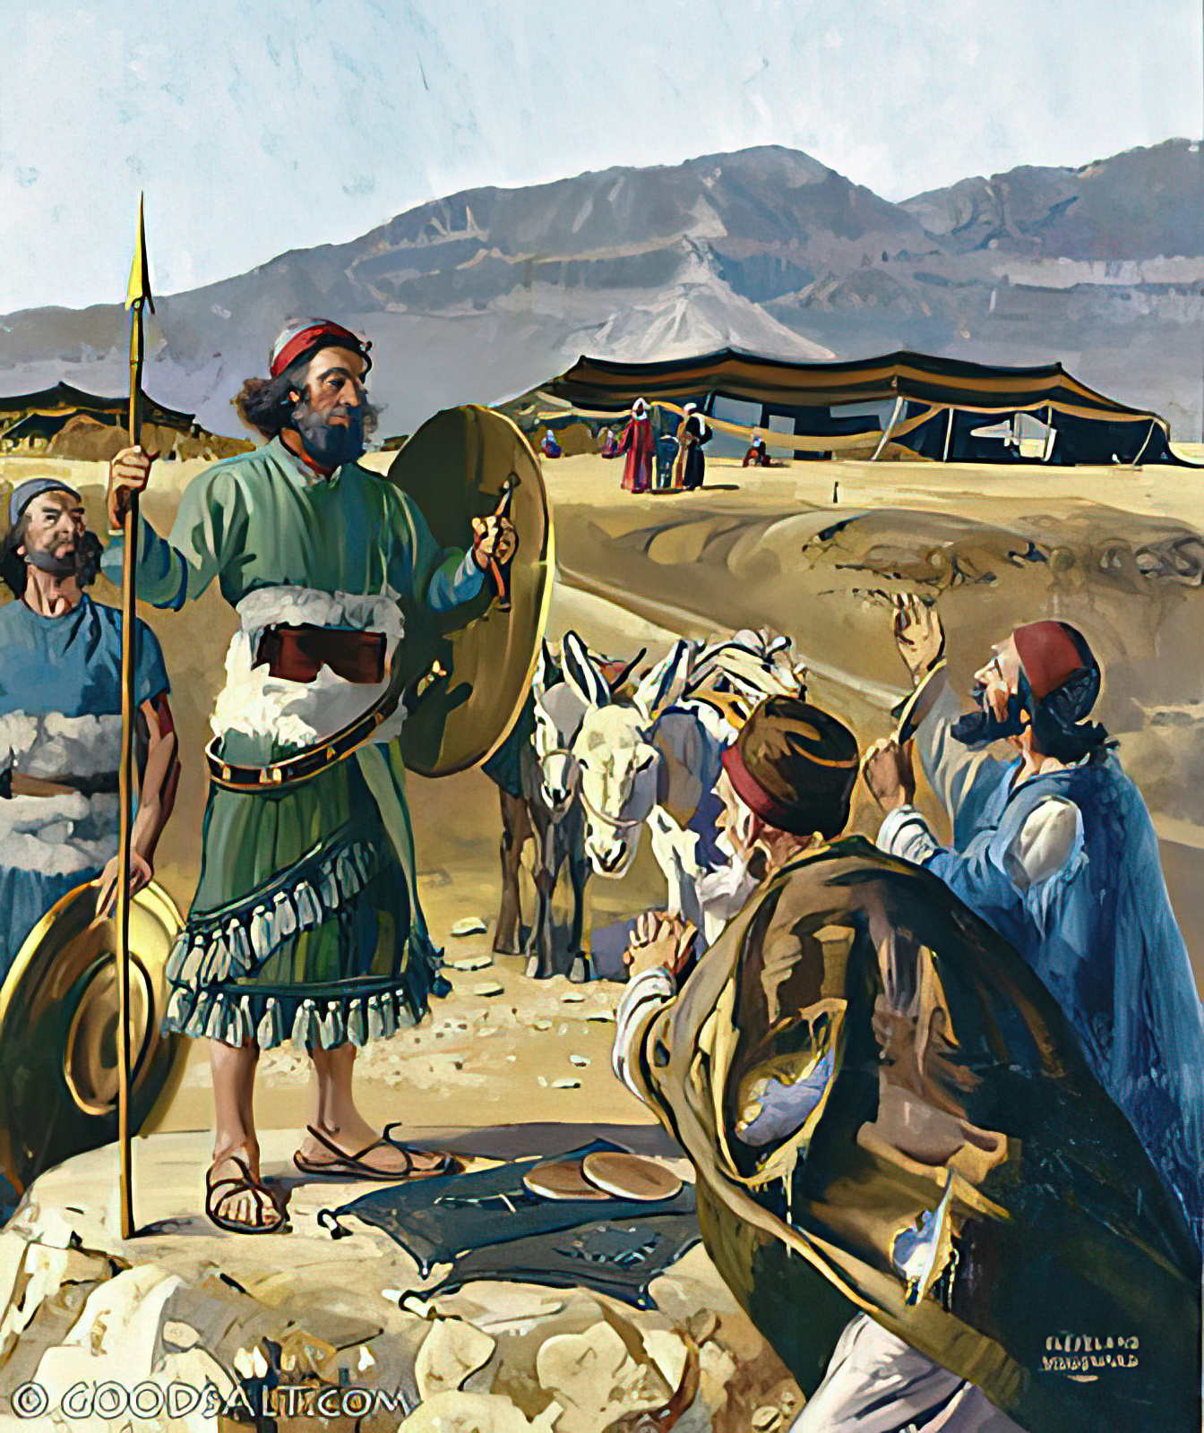
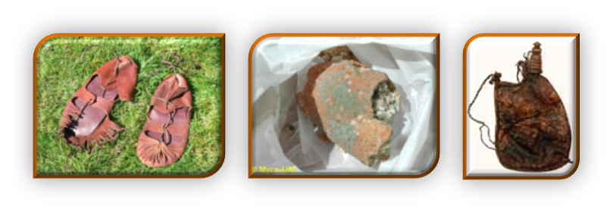
EMBAIXADORES ENGANOSOS
“E eles foram a Josué, no acampamento de Gilgal, e disseram a ele e aos israelitas: "Viemos de uma terra muito distante; portanto, agora faça uma aliança conosco” (Josué 9:6)
Observe as semelhanças e diferenças entre Raabe e os gibeonitas:
Elementos de fe | Raabe | Gibeonitas
Base | Ouvir (2:10) | Ouvir (9:3)
Meio | Mentira (2:4-5) | Mentira (9:4)
Objetivo | Autopreservação (2:13) | Autopreservação (9:24)
Resultado imediato | Libertação (6:23) | Libertação (9:26)
Resultado a longo prazo | Cidadania plena (6:25) | Servidão (9:27)
Raabe mentiu espontaneamente para libertar os espiões. No entanto, os gibeonitas mentiram de maneira calculada com a intenção de enganar, usando astúcia (ver Gênesis 3:1a). Além disso, os líderes de Israel falharam por não consultar a Deus (Jos. 9:14).
Isso os colocou em um dilema: destruir os gibeonitas ou manter o juramento (Jos. 9:18).

Slide 11

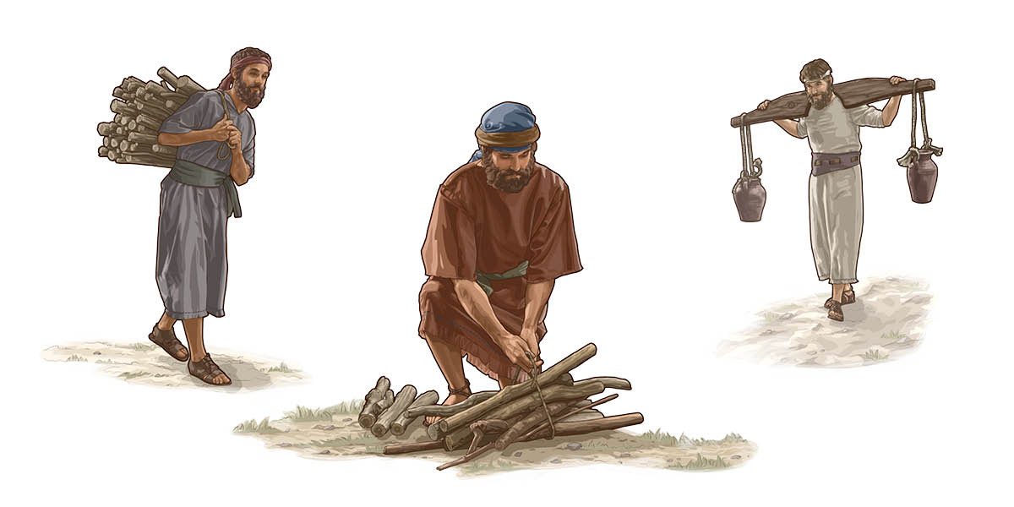
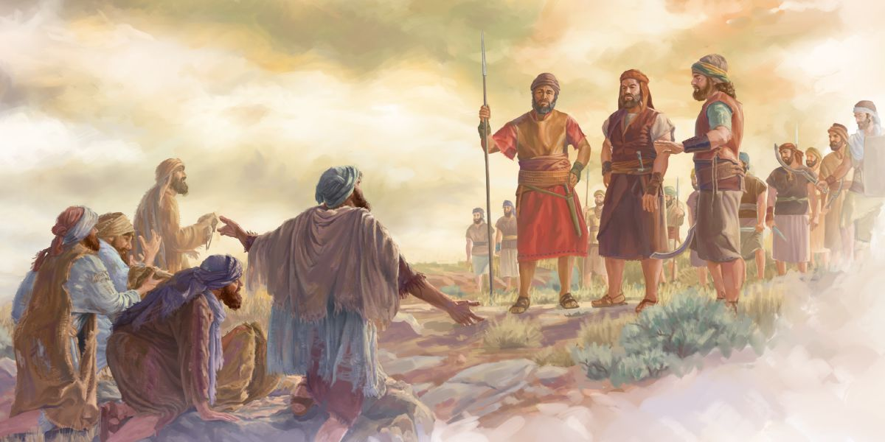
BÊNÇÃO E MALDIÇÃO
“Agora, pois, malditos sois, e haverá servos entre vós, e todo aquele que cortar lenha e tirar água para a casa do meu Deus” (Josué 9:23)
Poupar a vida dos gibeonitas implicava desobedecer a uma ordem direta de Deus (Dt 7: 1-2). Quebrar um juramento como o que lhes foi feito também era considerado pecado (Josué 9:19; Salmo 15:4b) Como o dilema foi resolvido?
Suas vidas foram poupadas, mas sob maldição (Jos. 9:20-23). A maldição consistia em ser servos de geração em geração. Isso os colocou em um relacionamento íntimo com o povo de Deus, de quem nunca se separaram (Nee. 7:6, 25).
Além disso, ser carregadores de água e lenhadores da casa de Deus os colocava em contato permanente com Deus. Pela graça de Deus, a maldição se tornou uma bênção. "Não quero a morte do ímpio, mas que ele mude sua conduta e viva"(Ez. 33:11 DHHe).

Slide 12

“Os filhos de Israel deveriam ocupar todo o território que Deus lhes designara. As nações que rejeitassem a adoração e o serviço ao verdadeiro Deus seriam despojadas. Mas o propósito de Deus era que, pela revelação de Seu caráter por meio de Israel, os homens fossem atraídos a Ele. A todos foi dado o convite do Evangelho. […] Todos os que, como Raabe, a Cananéia, e Rute, a moabita, se desviaram da idolatria para a adoração do verdadeiro Deus, deviam unir-se ao povo escolhido.”
E. G. W. Parábolas de Jesus, pág. 232)

